Slide 1
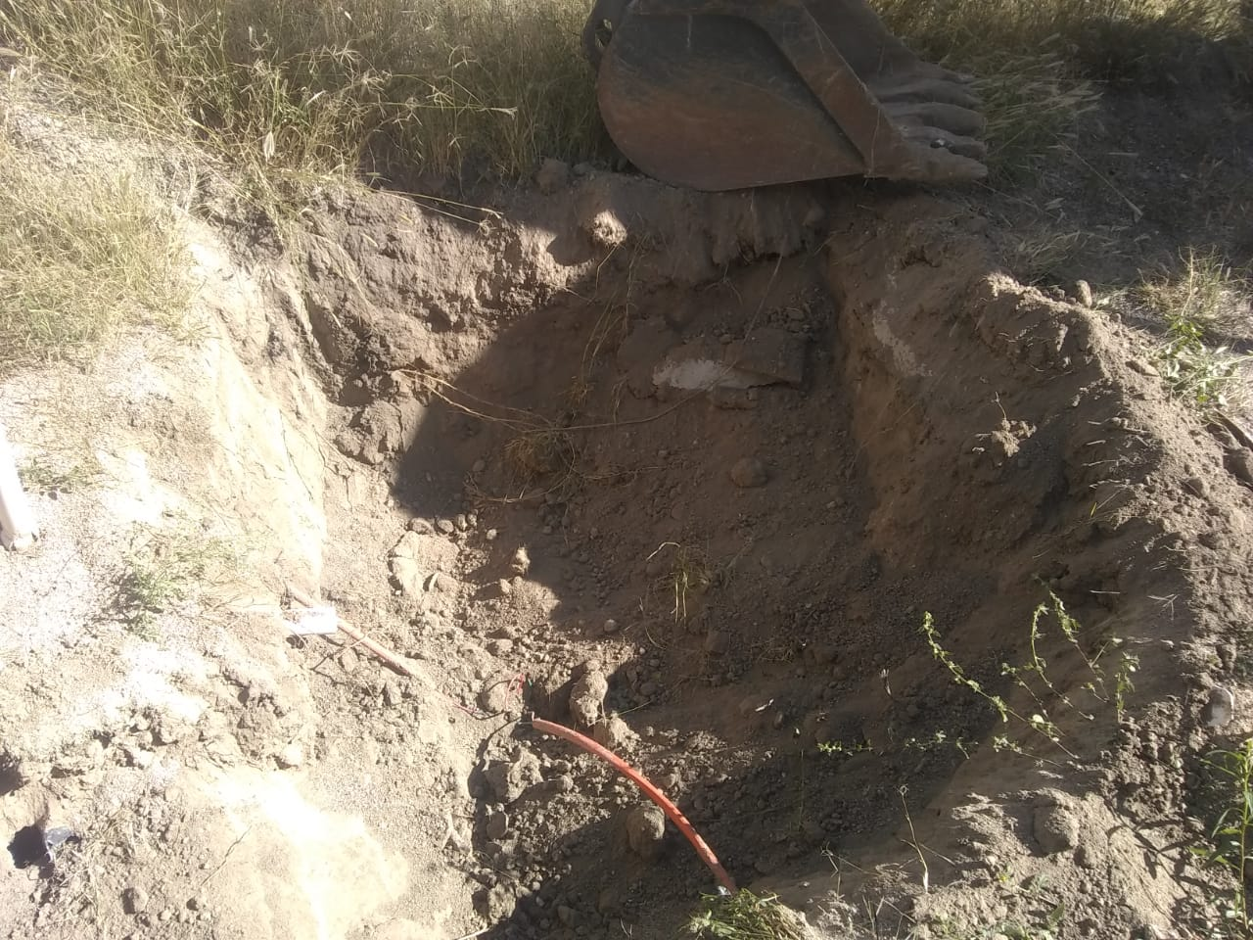
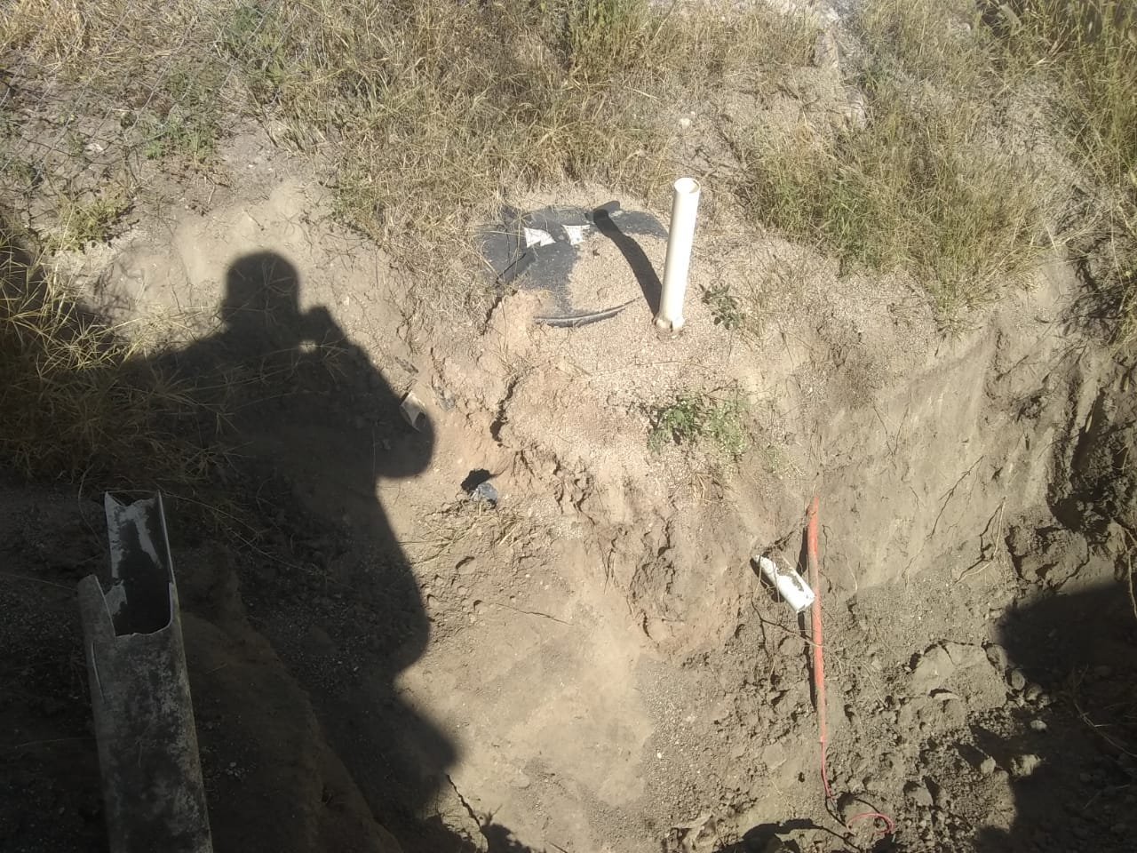
REPORTE MES DE NOVIEMBRE
MAQUINARIA
TRABAJOS EN LA COMUNIDAD EL GORRION
FECHA INICIO
CONCEPTO
FECHA TERMINO
19/11/2019
EXCAVACION DE CISTERNA
19/11/2019

